Slide 1




《习近平谈治国理政》（第四卷）专题宣讲
党委委员、纪委书记 李圣华
2022年9月

Slide 2





在全党全社会喜迎党的二十大召开之际，《习近平谈治国理政》第四卷于2022年7月2日正式出版发行。该书是深入学习领会习近平新时代中国特色社会主义思想的权威读本，集中展现了马克思主义中国化时代化的最新成果，实现了马克思主义中国化新的飞跃。
本书以“掌握历史主动，在新时代更好坚持和发展中国特色社会主义”统领全篇，深刻阐述了中国共产党和中国人民过去为什么能够成功、未来怎样才能继续成功等道理，引导我们加深对中国之路、中国之治、中国之理的理解。要深入认识历史进程、把握历史规律、掌握历史主动，从党的百年奋斗史中汲取智慧和力量，从而更加坚定、更加自觉地践行初心使命，向着实现第二个百年奋斗目标奋勇前进。

Slide 3

目录/MULU
01
提高政治站位，深刻领悟重要精神
02
学懂弄通做实，做到内化于心、外化于行

Slide 4
提高政治站位，深刻领悟重要精神

Slide 5
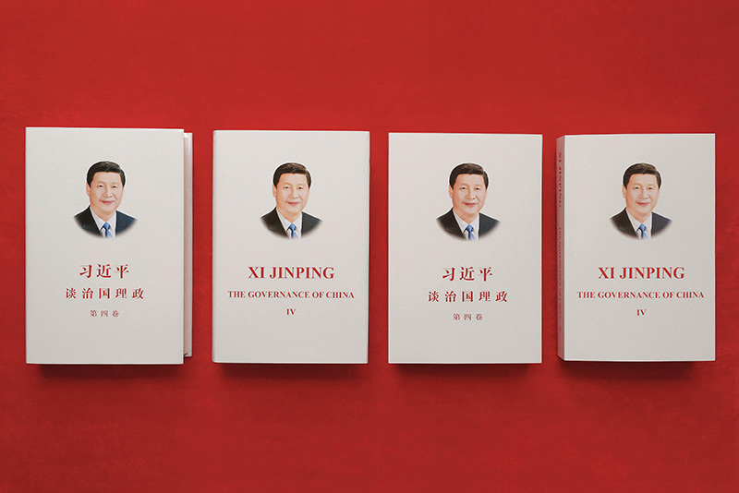
各级党组织要精心组织安排，将《习近平谈治国理政》第四卷与第一卷、第二卷、第三卷作为一个整体，引导广大党员、干部读原著学原文、悟原理知原义，真正做到虔诚而执着、至信而深厚。各级党委（党组）理论学习中心组要把《习近平谈治国理政》第四卷列入学习计划，在学懂弄通做实上下功夫，不断提高政治判断力、政治领悟力、政治执行力，切实把学习成果转化为奋进新征程、建功新时代的工作举措和实际成效。
——《中央宣传部、中央组织部关于认真组织学习〈习近平谈治国理政〉第四卷的通知》

Slide 6
主要框架
《习近平谈治国理政》第四卷收入了习近平总书记在2020年2月3日至2022年5月10日期间的讲话、谈话、演讲、致辞、指示、贺信等109篇，分为21个专题。
十一
九
加快建设社会主义法治国家
全面深化改革开放
五
七
统筹疫情防控和经济社会发展
把握新发展阶段，贯彻新发展理念，构建新发展格局
三
一
始终坚持人民至上
掌握历史主动，在新时代更好坚持和发展中国特色社会主义
十
积极发展全过程人民民主
八
四
坚定不移走高质量发展之路
坚持敢于斗争
六
二
全面建成小康社会，开启全面建设社会主义现代化国家新征程
坚持党的全面领导

Slide 7
主要框架
《习近平谈治国理政》第四卷收入了习近平总书记在2020年2月3日至2022年5月10日期间的讲话、谈话、演讲、致辞、指示、贺信等109篇，分为21个专题。
二十
推动“一带一路”建设高质量发展
十六
十八
统筹发展和安全
弘扬全人类共同价值，推动构建人类命运共同体
十四
坚持人与自然和谐共生
十二
推进社会主义文化强国建设
二十一
以伟大自我革命引领伟大社会革命
十五
十九
坚持走中国特色强军之路
十七
完善全球治理，践行真正的多边主义
十三
坚持“一国两制”和推进祖国统一
以保障和改善民生为重点加强社会建设

Slide 8


重点内容——心怀‘国之大者’（1/2）
如何理解“国之大者”
习总书记说：
习近平总书记指出，要自觉讲政治，对国之大者要心中有数，关注党中央在关心什么、强调什么，深刻领会什么是党和国家最重要的利益、什么是最需要坚定维护的立场，切实把增强“四个意识”、坚定“四个自信”、做到“两个维护”落实到行动上，不能只停留在口号上。
领导干部想问题、作决策，一定要对国之大者心中有数，多打打算盘、算大账，少打小算盘、算小账，善于把地区和部门的工作融入党和国家事业大棋盘，做到既为一域争光，更为全局添彩。
各级党员干部特别是领导干部都要坚定党性立场，加强党性修养，心怀“国之大者”，遇到问题、作出决策、处理工作首先要从政治上想一想，对照党章、党内政治生活准则、党纪处分条例举一反三，看准能不能干、该不该做，在风浪考验中立得住脚，在诱惑”围猎“面前定得住神，始终做政治上的明白人。

Slide 9
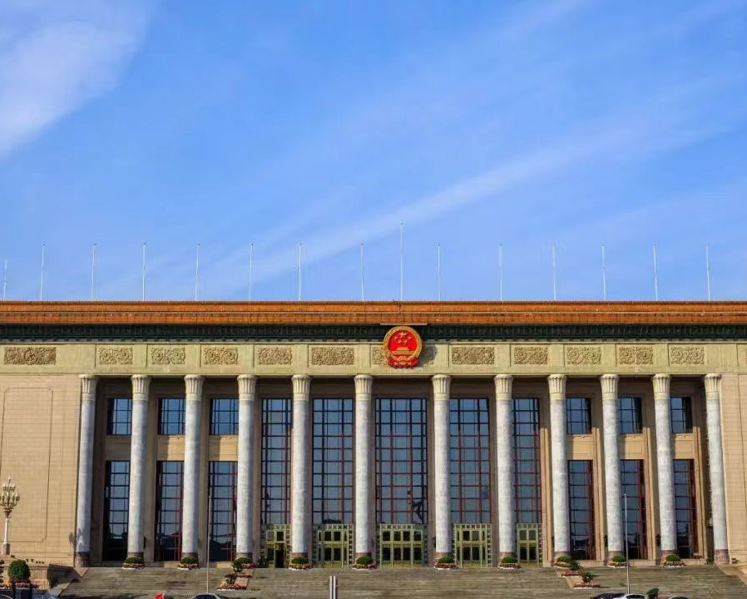
重点内容——心怀‘国之大者’（2/2）
习总书记说：
只有站在政治高度看，对党中央的大政方针和决策部署才能领会更透彻，工作起来才能更有预见性和主动性。各级领导干部特别是高级干部要不断提高政治判断力、政治领悟力、政治执行力，对“国之大者”了然于胸，把贯彻党中央精神体现到谋划重大战略、制定重大政策、部署重大任务、推进重大工作的实践中去，经常对表对标，及时校准偏差。

Slide 10
重点内容——牢记“央企姓党”（1/2）
如何理解“央企姓党”
展、保障和改善民生的重要力量；成为我们党赢得具有许多新的历史特点的伟大斗争胜利的重要力量。
国有企业是中国特色社会主义的重要物质基础和政治基础，是中国特色社会主义经济的“顶梁柱”，是支撑我国经济高质量发展的“国家队”，是我国高水平对外开放的“排头兵”，也是我国应对风险挑战的“稳定器”。
国有企业要成为党和国家最可信赖的依靠力量；成为坚决贯彻执行党中央决策部署的重要力量；成为贯彻新发展理念、全面深化改革的重要力量；成为实施“走出去”战略、“一带一路”建设等重大战略的重要力量；成为壮大综合国力、促进经济社会发
习总书记说：
要推动国有企业完善创新体系、增强创新能力、激发创新活力，促进产业链创新链深度融合，提升国有企业原创技术需求牵引、源头供给、资源配置、转化应用能力，打造原创技术策源地。

Slide 11
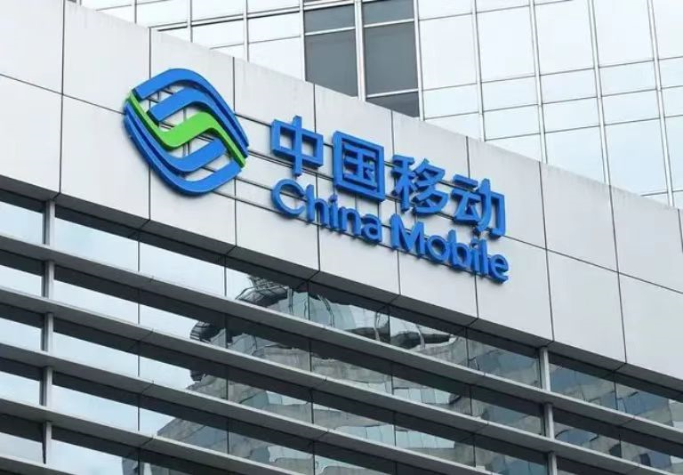
重点内容——牢记“央企姓党”（2/2）
习总书记说：
要推动国有企业完善创新体系、增强创新能力、激发创新活力，促进产业链创新链深度融合，提升国有企业原创技术需求牵引、源头供给、资源配置、转化应用能力，打造原创技术策源地。

Slide 12
重点内容——科技自立自强（1/2）
如何理解科技自立自强
习总书记说：
当前，科技创新成为国际战略博弈的主要战场，围绕科技制高点的竞争空前激烈。我们必须保持强烈的忧患意识，做好充分的思想准备和工作准备，加强科技自立自强。
党的十九大确立了到2035年跻身创新型国家前列的战略目标，党的十九届五中全会提出了坚持创新在我国现代化建设全局中的核心地位，把科技自立自强作为国家发展的战略支撑。
加强原创性、引领性科技攻关，坚决打赢关键核心技术攻坚战。科技立则民族立，科技强则国家强。要在事关发展全局和国家安全的基础核心领域，瞄准人工智能、量子信息、集成电路、先进制造、生命健康、脑科学、生物育种、空天科技、深地深海等前沿领域，前瞻部署一批战略性、储备性技术研发项目，瞄准未来科技和产业发展的制高点。创新链产业链融合，关键是要确立企业创新主体地位。要增强企业创新动力，正向激励企业创新，反向倒逼企业创新。

Slide 13

重点内容——科技自立自强（2/2）
习总书记说：
强化国家战略科技力量，提升国家创新体系整体效能。世界科技强国竞争，比拼的是国家战略科技力量。科技领军企业要发挥市场需求、集成创新、组织平台的优势，打通从科技强到企业强、产业强、经济强的通道。要以企业牵头，整合集聚创新资源，形成跨领域、大协作、高强度的创新基地，开展产业共性关键技术研发、科技成果转化及产业化、科技资源共享服务，推动重点领域项目、基地、人才、资金一体化配置，提升我国产业基础能力和产业链现代化水平。

Slide 14
重点内容——发展数字经济（1/2）
如何理解发展数字经济
习总书记说：
当今时代，数字技术、数字经济是世界科技革命和产业变革的先机，是新一轮国际竞争重点领域，我们一定要抓住先机、抢占未来发展制高点。
面向未来，我们要站在统筹中华民族伟大复兴战略全局和世界百年未有之大变局的高度，统筹国内国际两个大局、发展安全两件大事，充分发挥海量数据和丰富应用场景优势，促进数字技术和实体经济深度融合，赋能传统产业转型升级，催生新产业新业态新模式，不断做强做优做大我国数字经济。
加强关键核心技术攻关。要牵住数字关键核心技术自主创新这个“牛鼻子”，发挥我国社会主义制度优势、新型举国体制优势、超大规模市场优势，提高数字技术基础研发能力，打好关键核心技术攻坚战，尽快实现高水平自立自强，把发展数字经济自主权牢牢掌握在自己手中。
加快新型基础设施建设。要加强战略布局，加快建设以5G网络、全国一体化数据中心体系、国家产业互联网等为抓手的高速泛在、天地一体、云网融合、智能敏捷、绿色低碳、安全可控的智能化综合性数字信息基础设施，打通经济社会发展的信息“大动脉”。

Slide 15
重点内容——发展数字经济（2/2）
习总书记说：
推动数字经济和实体经济融合发展。要把握数字化、网络化、智能化方向，推动制造业、服务业、农业等产业数字化，利用互联网新技术对传统产业进行全方位、全链条的改造，提高全要素生产率，发挥数字技术对经济发展的放大、叠加、倍增作用。要推动互联网、大数据、人工智能同产业深度融合，加快培育一批“专精特新”企业和制造业单项冠军企业。当然，要脚踏实地、因企制宜，不能为数字化而数字化。
推进重点领域数字产业发展。要聚焦战略前沿和制高点领域，立足重大技术突破和重大发展需求，增强产业链关键环节竞争力，完善重点产业供应链体系，加速产品和服务迭代。要聚焦集成电路、新型显示、通信设备、智能硬件等重点领域，加快锻造长板、补齐短板，培育一批具有国际竞争力的大企业和具有产业链控制力的生态主导型企业，构建自主可控产业生态。要促进集群化发展，打造世界级数字产业集群。
规范数字经济发展。推动数字经济健康发展，要坚持促进发展和监管规范两手抓、两手都要硬，在发展中规范、在规范中发展。要健全市场准入制度、公平竞争审查制度、公平竞争监管制度，建立全方位、多层次、立体化监管体系，实现事前事中事后全链条全领域监管，堵塞监管漏洞，提高监管效能。要纠正和规范发展过程中损害群众利益、妨碍公平竞争的行为和做法，防止平台垄断和资本无序扩张，依法查处垄断和不正当竞争行为。要保护平台从业人员和消费者合法权益。要加强税收监管和税务稽查。

Slide 16
重点内容——坚持人民至上（1/2）
如何理解“人民至上”
习总书记说：
中国共产党根基在人民、血脉在人民。坚持以人民为中心的发展思想，体现了党的理想信念、性质宗旨、初心使命，也是对党的奋斗历程和实践经验的深刻总结。党章明确规定，我们党没有自己特殊的利益，党在任何时候都把群众利益放在第一位。这是我们党作为马克思主义政党区别于其他政党的显著标志。
不断造福人民。我们推动经济社会发展，归根到底是为了不断满足人民群众对美好生活的需要。要始终把人民安居乐业、安危冷暖放在心上，用心用情用力解决群众关心的就业、教育、社保、医疗、住房、养老、食品安全、社会治安等实际问题，一件一件抓落实，一年接着一年干，努力让群众看到变化、得到实惠。
坚持贯彻以人民为中心的发展思想。民心是最大的政治。我们党是全心全意为人民服务的党，坚持立党为公、执政为民，把人民对美好生活的向往作为始终不渝的奋斗目标。

Slide 17
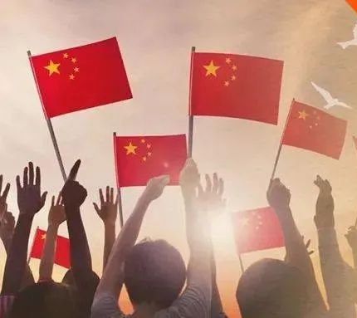
重点内容——坚持人民至上（2/2）
习总书记说：
在近百年的奋斗历程中，我们党不仅是这么说的，也一直是这么做的。在长征途中，红军经过汝城县文明乡沙洲村，我们的三位红军女战士把仅有的一条被子剪下半条给乡亲们，留下了“半条被子”的故事。在抗击新冠肺炎疫情斗争中，我们一开始就鲜明提出把人民生命安全和身体健康放在第一位。为了最大限度遏制疫情蔓延，我们在全国范围调集最优秀的医生、最先进的设备、最急需的资源，全力以赴投入疫病救治，救治费用全部由国家承担。

Slide 18
重点内容——勇于自我革命（1/2）
如何理解“自我革命”
习总书记说：
我们党之所以伟大，不在于不犯错误，而在于从不讳疾忌医，敢于直面问题，勇于自我革命。
比如，在指导思想上坚持真理、修正错误，包括大革命失败后纠正陈独秀右倾机会主义错误，土地革命战争时期纠正“左”倾盲动错误和“左”倾冒险错误，等等。
比如，我们党勇于解决党内存在的思想不纯、政治不纯、组织不纯、作风不纯等突出问题，包括延安整风，建国初期的整风整党和“三反”运动，改革开放以后的全面整党和开展的一系列集中性教育活动，等等。
敢于斗争是我们党的鲜明品格。我们党历史这么长、规模这么大、执政这么久，如何跳出治乱兴衰的历史周期率？毛泽东同志在延安的窑洞里给出了第一个答案，这就是“只有让人民来监督政府，政府才不敢松懈”。经过百年奋斗特别是党的十八大以来新的实践，我们党又给出了第二个答案，这就是自我革命。

Slide 19
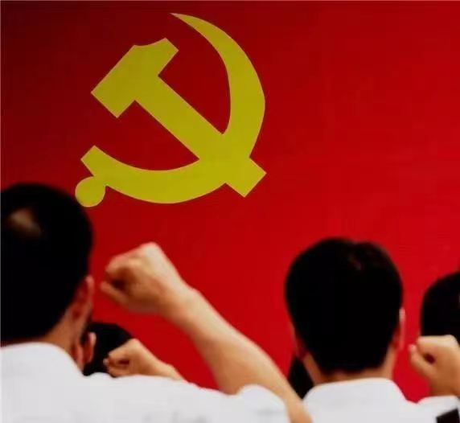
重点内容——勇于自我革命（2/2）
习总书记说：
党的十八大以来，我们党以前所未有的勇气和定力全面从严治党，打了一套自我革命的“组合拳”，形成了一整套党自我净化、自我完善、自我革新、自我提高的制度规范体系。
坚持原则是共产党人的重要品格，是衡量一个干部是否称职的重要标准。现在，一些干部错误理解“和为贵”，一味讲“宽容”、讲“和气”，当老好人，对政治原则问题含含糊糊，对大是大非问题做“开明绅士”，对不良现象听之任之，还有的八面玲珑、左右逢源，说话办事看来头、看风向，随波漂，随风倒，这同党性原则是背道而驰的，必须坚决纠正。

Slide 20
学懂弄通做实，做到内化于心、外化于行

Slide 21
提高政治站位，提升学习实效
提高政治“三力”
加强学习统筹
注重学习实效
···········································
把坚定捍卫“两个确立”、坚决做到“两个维护”作为最深刻的政治信念、政治立场、政治忠诚；
深刻理解国家重大发展战略的重要内涵，不断提高政治判断力、政治领悟力、政治执行力。
把学习《习近平谈治国理政》第四卷作为重要政治任务；
把第一、二、三、四卷贯通起来，同学习马克思主义立场观点方法结合起来，深入体会习近平总书记治国理政的深邃思想和伟大实践。
发扬理论联系实际的优良学风，紧密结合新时代新实践新要求，强化需求导向、问题导向；
做到学思用贯通、知信行统一，切实把学习成果转化为奋进新征程、建功新时代的工作举措和实际成效。

Slide 22
立足公司实际，紧紧抓住科技自立自强、数字经济发展契机，统筹实现发展与安全
聚焦推进数智化转型、实现高质量发展
聚焦提升公司科技创新能力
围绕集团“创建世界一流信息服务科技创新公司”新定位，深入理解和落实“力量大厦”战略，深度拓展泛家庭领域，持续提升公司运营效益效率；
围绕家庭领域重点场景，拓展部门场景化宽带、家庭办公等重点业务，持续丰富家庭网络安全应用，更好落实集团交给我们家庭领域的主建和集中运营职责。
深刻把握党中央和集团关于科技自立自强、发展数字经济等要求，勇于担当、敢挑重担，抓好关键核心技术攻坚，加快攻克算力网络等家庭领域“卡脖子”技术，加快推进科技自立自强，承担好智慧家庭子链链长任务；
深化基于规模的价值运营，推动部门工作布局融入国家大局、集团规划，攻坚网络关键技术，筑牢家庭算网信息化底座。
聚焦落实网信安全
聚焦提升广大客户的获得感和满意度
站在国家统筹发展和安全的高度，深刻认识公司、部门在网信安全领域的职责和使命，认真落实公司、部门责任；
围绕“四法一条例”要求，结合公司、部门产品业务网络安全实际需求场景，深入开展自查自纠，采取有力措施，筑牢网信安全防线。
作为一家服务型科技企业，深挖用户“痛点”，聚焦用户网络安全需求，要把为提供广大客户优质、安全、便捷家庭数智产品和服务作为一切工作的出发点和落脚点；
主动提升场景化宽带、家庭办公等业务中客户投诉处理和产品服务能力，以实际行动践行“客户为根、服务为本”理念。

Slide 23

深化体制改革，将党的领导和全面从严治党要求贯穿到生产经营“最后一米”
认真落实责任
支部要强化党业融合，充分发挥党组织战斗堡垒作用，确保基层党建各项部署要求落到实处；支部书记要自觉当好第一责任人，做到以上率下。要领导、支持和监督支部纪检委员开展工作，为其履职创造良好工作条件；
支部纪检委员要履行好监督责任，及时发现提醒纠正苗头性问题，通过开展经常性纪律教育、监督，让党员干部知敬畏、存戒惧、守底线，习惯在受监督和约束的环境中工作生活；
针对巡视巡察纪检审计等发现的问题，以整治整改为契机，进一步压紧压实全面从严治党主体责任，确保整改有举措，举措有实效。
持续深化纪检监察体制改革
充分发挥各支部纪检委员、纪检工作人员和基层班组（网格）监督员监督作用，切实将党的领导和监督贯穿到生产经营“最后一米”；
围绕纪检委员和监督员工作手册要求，紧密结合工作内容，综合应用会议监督、谈话监督等监督方法，让党员干部真切地感受到“监督在身边，纪律在眼前”；
做好强化创新探索，结合部门实际，原创监督“最佳实践”。

Slide 24
深化体制改革，将党的领导和全面从严治党要求贯穿到生产经营“最后一米”
强化基础管理
要围绕部门业务全周期，聚焦岗位关键点，不断增强自我发现问题和主动解决问题的能力；
要主动深入地剖析廉洁风险隐患，找准薄弱环节，强化建章立制，主动修补漏洞，加强部门日常基础管理，确保公司业务安全运行。
运用监督成果
用好纪检监督、巡察、审计等各类监督成果，注重举一反三，以小见大，把落实整改与推动工作结合起来，切实做到以查促改、以查促建；
要发挥研发能力统筹优势，加强信息化管控，充分利用好大数据、AI等信息化手段，提高支部纪检工作线上化、智能化、规范化水平。
加强干部员工教育
要强化作风建设，党员干部要率先垂范，抓早抓小、防微杜渐，落实好节假日期间部门警示教育和监督检查，及时组织学习相关警示案例；
要加强党员日常教育管理，关注高科技手段犯罪、发展党员材料抄袭等问题，强化教育引导员工加强遵纪守法合规，提升基层党建工作水平；
要进一步加强与基层员工的沟通联系，及时关注员工思想动态，关心关爱员工。

Slide 25
我们要更加紧密地团结在以习近平同志为核心的党中央周围，深刻领悟“两个确立”的决定性意义，进一步增强“四个意识”、坚定“四个自信”、做到“两个维护”，心怀“国之大者”，明确使命职责，做到学思用贯通，知信行统一，勇于担当，敢于作为，坚持不懈，砥砺前行，以实际行动迎接党的二十大胜利召开！

